Slide 1

Analyse de la progression du traitement de l’image
SADL
KU Leuven

Slide 2
Table des matières
Capteurs satellitaires
Visualisation de l’image
Signature spectrale
Indices dérivés
Techniques de classification des images

Slide 3
Objectifs d’apprentissage
À la fin du cours, les participants doivent pouvoir:
Expliquer ce qu’est un composite de couleur véritable et mensongère.
expliquer la pertinence des signatures spectrales pour la classification des images
Expliquez le calculateur de raster & ampNDVI

Slide 4
Capteurs satellitaires
1

Slide 5
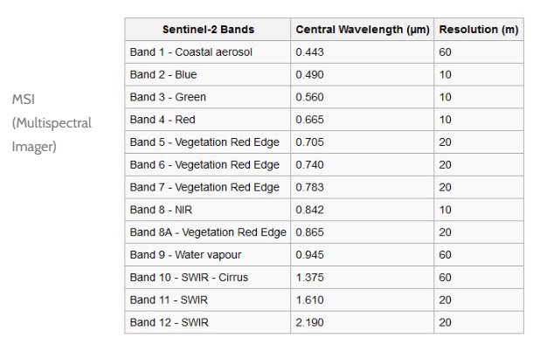
Caractéristiques du capteur
Par exemple Senseur satellite Sentinel-2A (10 m)
Détermine les possibilités d’analyse:
RVB
Multispectral: collecter des données sur une partie limitée du spectre électromagnétique (cinq à dix bandes); il s’agit généralement du RGB (rouge, vert et bleu — les trois couleurs primaires) et d’une poignée de bandes infrarouges
Hymtral: les satellites peuvent distinguer des milliers de bandes de fréquences lumineuses individuelles
Satellite Imaging Corporation, n.d.
Notes:
EOS. (2021, September 8). Multispectral vs. hyperspectral imaging. EOS. https://eos.com/blog/multispectral-vs-hyperspectral-imaging/
Satellite Imaging Corporation. (n.d.). Sentinel-2A. Satellite Imaging Corporation. https://www.satimagingcorp.com/satellite-sensors/other-satellite-sensors/sentinel-2a/

Slide 6
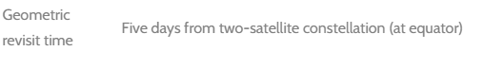
Caractéristiques du capteur
Par exemple Senseur satellite Sentinel-2A (10 m)
— Détection des changements
Notes:
Satellite Imaging Corporation. (n.d.). Sentinel-2A. Satellite Imaging Corporation. https://www.satimagingcorp.com/satellite-sensors/other-satellite-sensors/sentinel-2a/

Slide 7
Visualisation de l’image
2

Slide 8
Navigateur Copernicus

Slide 9
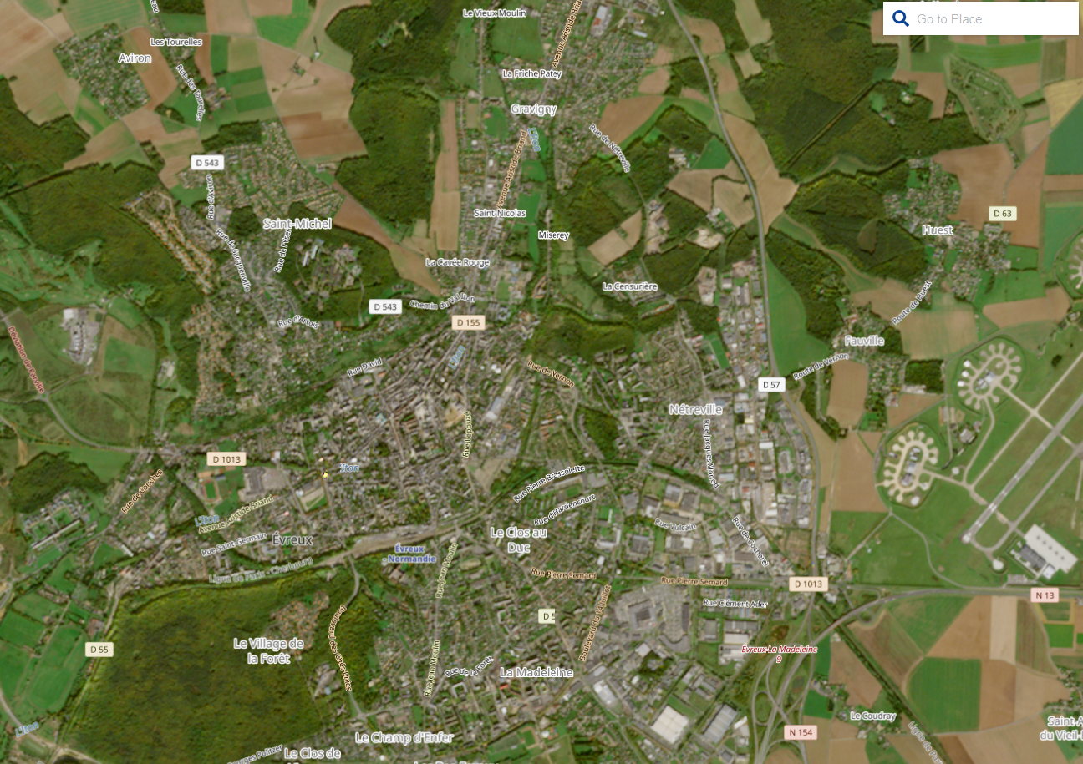
Couleur vraie

Slide 10
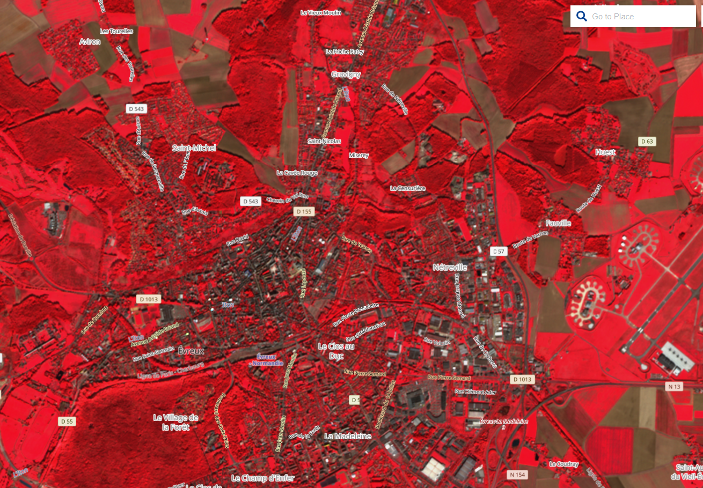
Fausse couleur

Slide 11
Signature spectrale
3

Slide 12
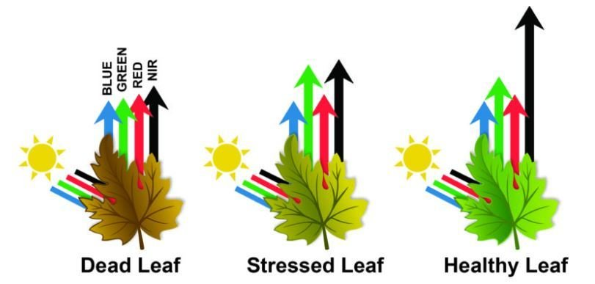
Réflexion des ondes électromagnétiques
Le rayonnement peut être absorbé par une cible, transmis par une cible ou réfléchi. La proportion de chacun dépend des caractéristiques de longueur d’onde et de surface.

Slide 13
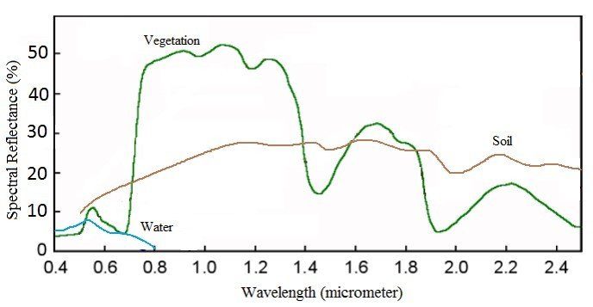
Courbe de réflexion spectrale
Signature spectrale
La réflexion spectrale est la quantité d’énergie reflétée à partir d’une surface à une longueur d’onde spécifique.
Unenalysie des signatures de réflexion spectrale
permet de distinguer différentes caractéristiques de surface
ou matériaux.
Lacourbe de réflexion spectrale présente la
réflexion des objets en fonction des longueurs d’onde.

Slide 14
Indices dérivés
4
Notes:
DERIVING REMOTE SENSING INDICES FROM SENTINEL 2 SATELLITE IMAGERY IN GOOGLE EARTH ENGINE | by LAWRENCE KIMUTAI | Medium

Slide 15
Indices dérivés
Produire 1 indices indiquant des informations sur une caractéristique spécifique
Combine différentes bandes
Exemples:
NDVI (Normalised Difference Vegetation Index)
NDWI (indice normalisé des écarts d’eau)
Evi (indice de végétation amélioré)
ICG (indice de chlorophylle verte)
NDBI (Normalised Difference Built-Up Index)
...

Slide 16

NDVI
Indice de végétation par différence normalisée
l’écologie et la densité de la végétation capturée dans une image satellite
La végétation saine présente une courbe de réflexion spectrale très caractéristique dont nous pouvons bénéficier en calculant la différence entre deux bandes — rouge visible et quasi-infrarouge

Slide 17

NDVI
Indice de végétation par différence normalisée
$$NDVI=\frac{NIR −RED}{NIR+RED}$$
NIR — lumière reflétée dans le spectre proche infrarouge
Rouge — lumière reflétée dans la gamme rouge du spectre
valeurs de -1.0 à 1.0: (indications)
valeurs négatives: principalement formés à partir de nuages, d’eau et de neige
Vers 0: principalement formés à partir de roches et de sols nus
petites valeurs (&D0.1): zones vides de roches, de sable ou de neige
valeurs modérées (0.2-0.3): arbustes et prairies
Grandes valeurs (0.6-0.8): forêts tempérées et tropicales
Notes:
https://eos.com/make-an-analysis/ndvi/

Slide 18
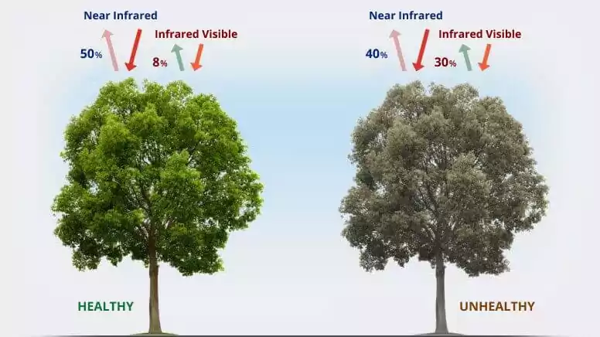

NDVI
$$NDVI=\frac{NIR −RED}{NIR+RED}$$
Indice de végétation par différence normalisée
La chlorophylle (pigment indicateur de santé) absorbe fortement la lumière visible et la structure cellulaire des feuilles reflète fortement la lumière proche de l’infrarouge.
Lorsque la plante est déshydratée, malade, atteinte de maladies, etc., la couche épongée se détériore et la plante absorbe davantage la lumière quasi infrarouge, plutôt que de la refléter.
Ainsi, le fait d’observer les modifications du NIR par rapport à la lumière rouge donne une indication précise de la présence de chlorophylle, ce qui correspond à la santé des végétaux.
EOS, n.d.
Notes:
EOS. (n.d.). NDVI: Normalized difference vegetation index. EOS. https://eos.com/make-an-analysis/ndvi/

Slide 19
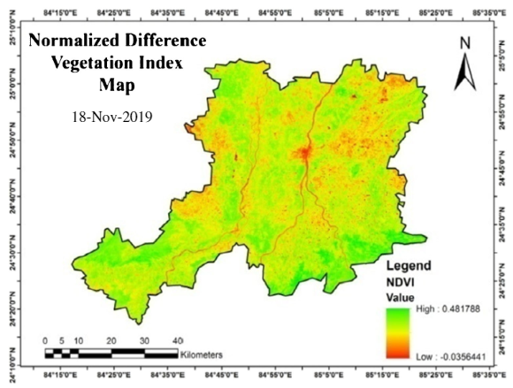
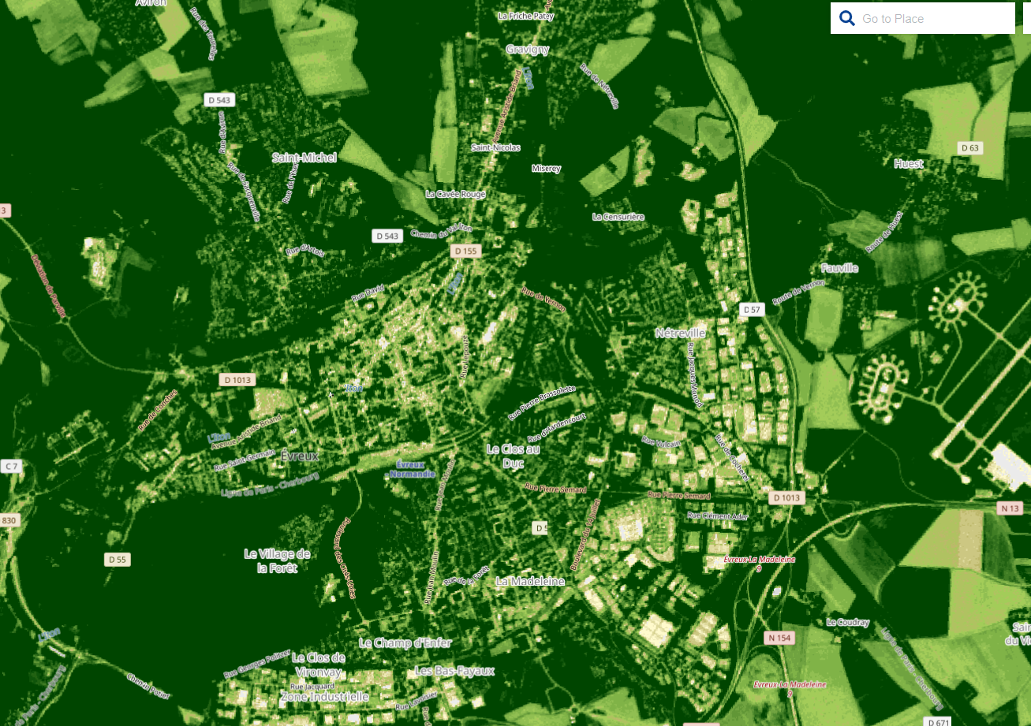
NDVI
Indice de végétation par différence normalisée
Notes:
https://eos.com/make-an-analysis/ndvi/

Slide 20

NDBI
Indice d’écart bâti normalisé
met l’accent sur les zones urbaines où la réflexion est généralement plus élevée dans la région de l’infrarouge court (SWIR) que dans la région proche infrarouge (RNI);
Les candidatures; prévisions de ruissellement d’eau, aménagement du territoire,...
Une zone urbaine ou une zone bâtie reflète davantage d’infrarouges à ondes courtes (SRI) que de proches infrarouges (NIR) aussi similaires que les sols nus
sépare, dans une certaine mesure, les terrains bâtis des barren et des zones nues
Valeur de − 1.0 à + 1.0:
Valeurs négatives: proposer des masses d’eau
valeurs proches de zéro: zones végétalisées
valeur approchant + 1: la zone urbaine présente une grande valeur
$$NDBI= \frac{SWIR −NIR}{SWIR+NIR}$$
Notes:
NV5 Geospatial Software. (n.d.). Background on other indices. NV5 Geospatial Software. https://www.nv5geospatialsoftware.com/docs/BackgroundOtherIndices.html
(6) (PDF) Land surface temperature retrieval from TIRS data and its relationship with land surface indices (researchgate.net)

Slide 21
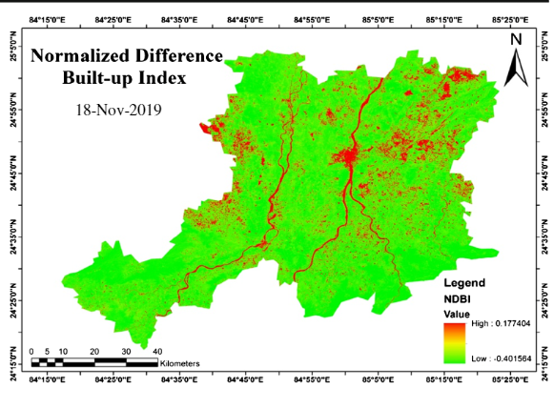
NDBI
Indice d’écart bâti normalisé
Notes:
Omar, P. J., & Kumar, V. (2021). Land surface temperature retrieval from TIRS data and its relationship with land surface indices. Saudi Society for Geosciences. https://www.researchgate.net/publication/354288285_Land_surface_temperature_retrieval_from_TIRS_data_and_its_relationship_with_land_surface_indices

Slide 22
Exercice
4.2

Slide 23
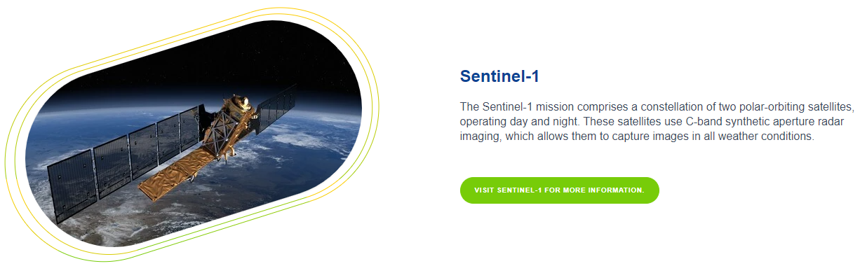
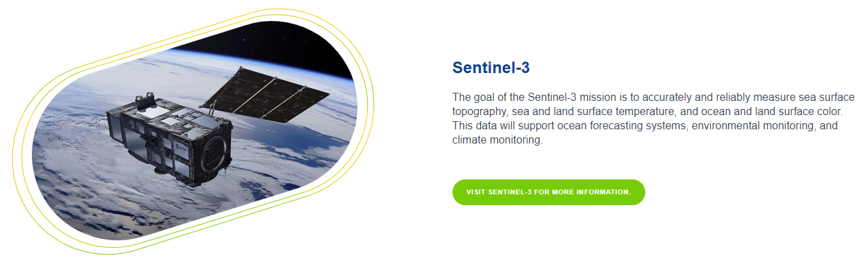
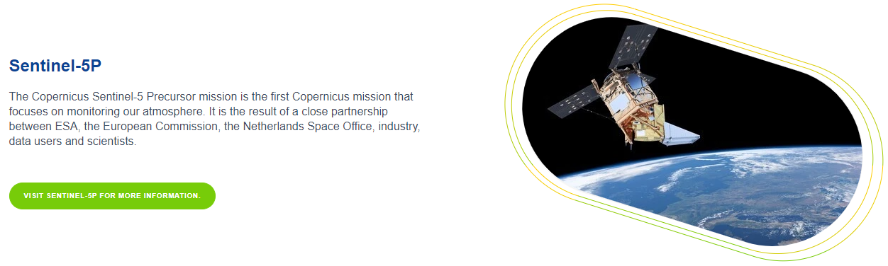
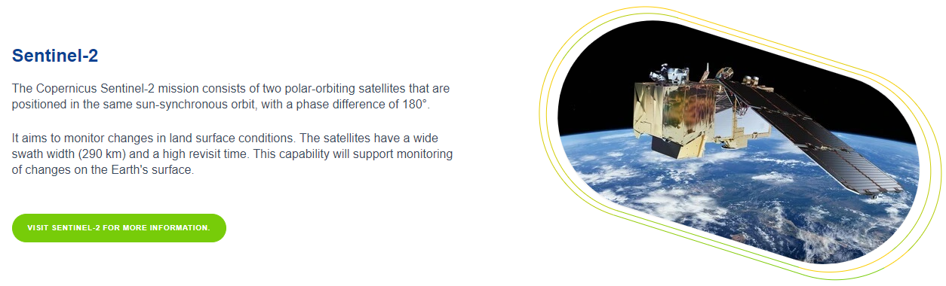
Différents satellites Sentinelles

Slide 24
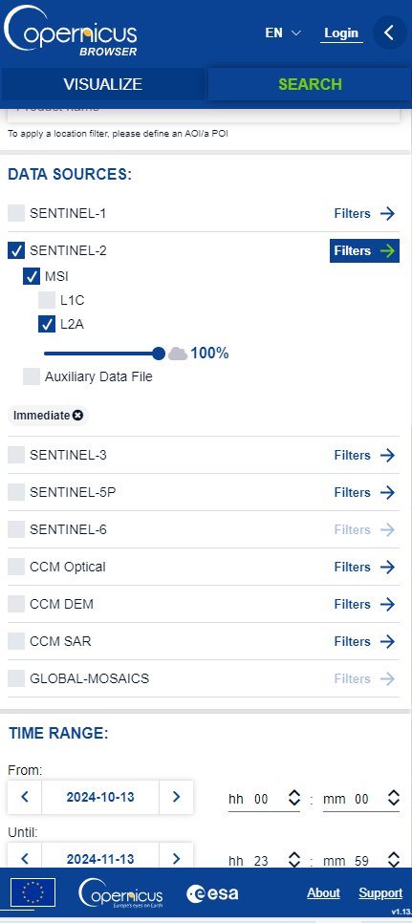
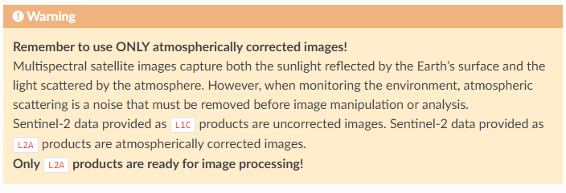
Obtenir des données
https://browser.dataspace.copernicus.eu/
Notes:
3.3. Access to Copernicus satellite images for free — GIS4Schools documentation →!
How to Download Free Sentinel Satellite Data - GIS Geography

Slide 25
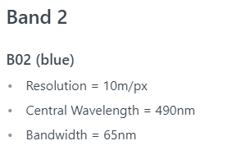
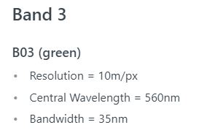
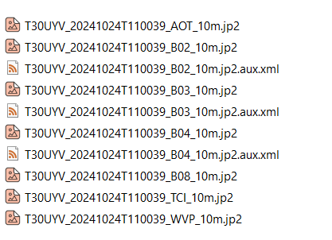
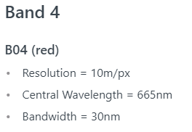
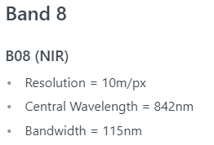
Données ouvertes
Où trouver les données?
xyz.SAFE \ xyz.SAFE \ granule \ xyz \ IMI DATA
?
Sentinel-2 Bands | Sentinel Hub custom scripts
Notes:
Sentinel-2 Bands | Sentinel Hub custom scripts

Slide 26
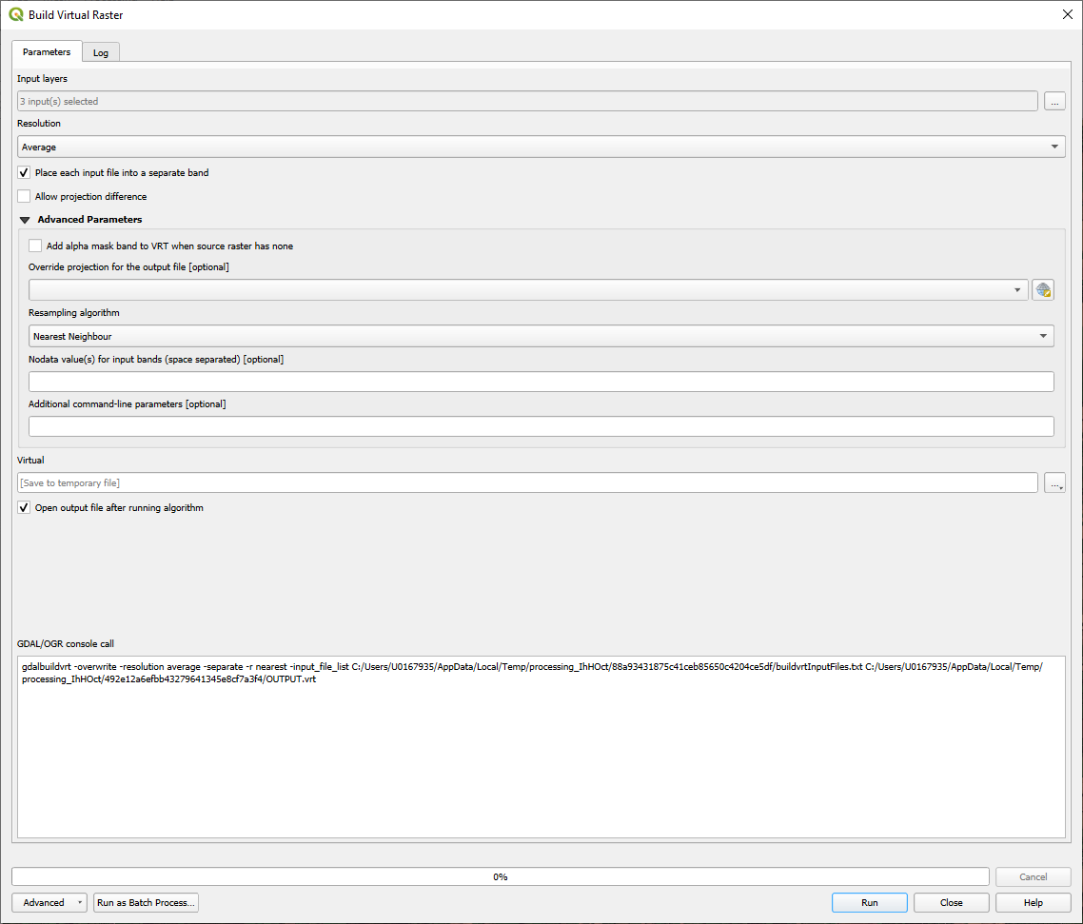
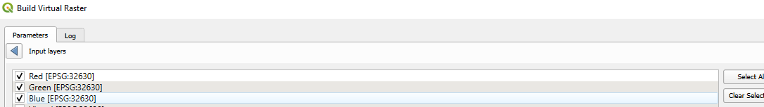
Dans SIG
Charger une couche individuelle (Rename avec F2)
Combiner en un seul: Catastrophe virtuelle construite
EXTRÉMITÉ: renommer les couches en F12

Slide 27
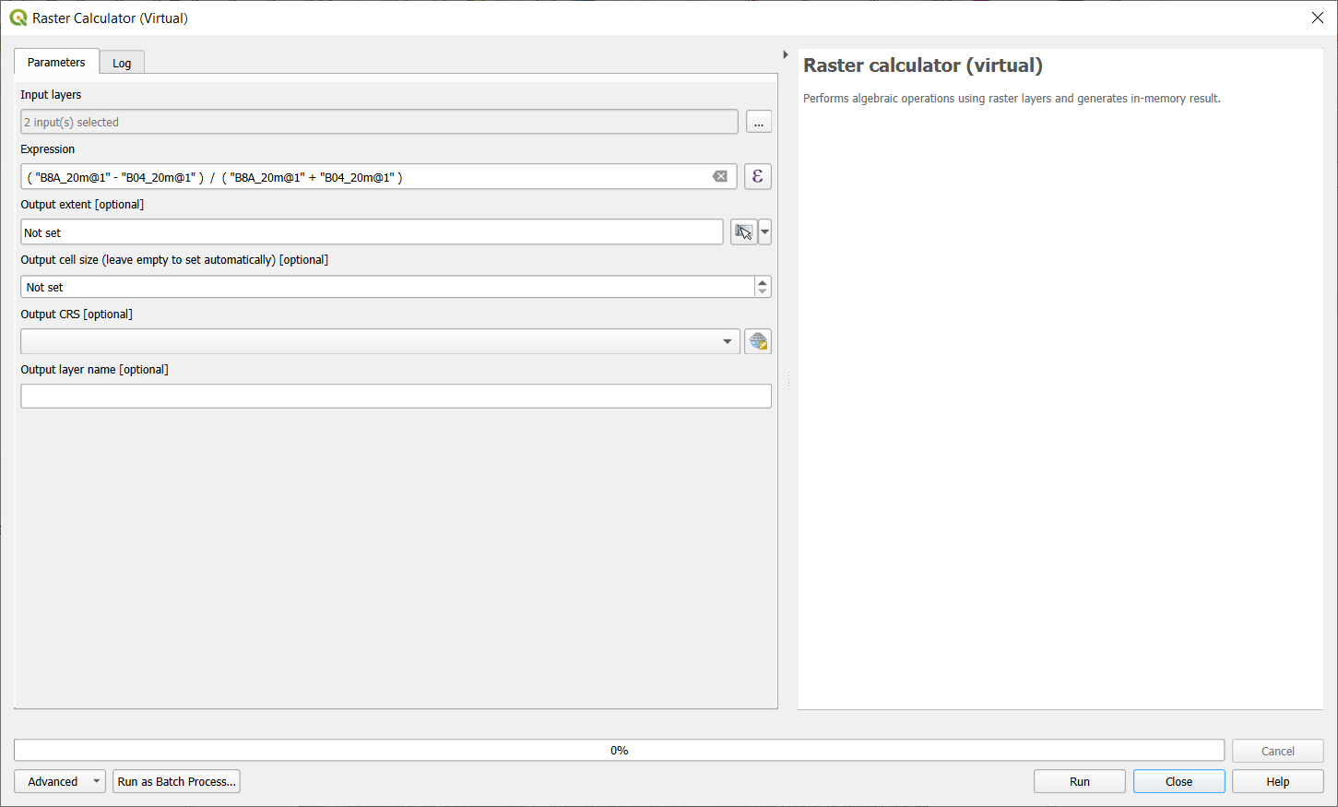
NDVI
Sentinelle 2

Slide 28
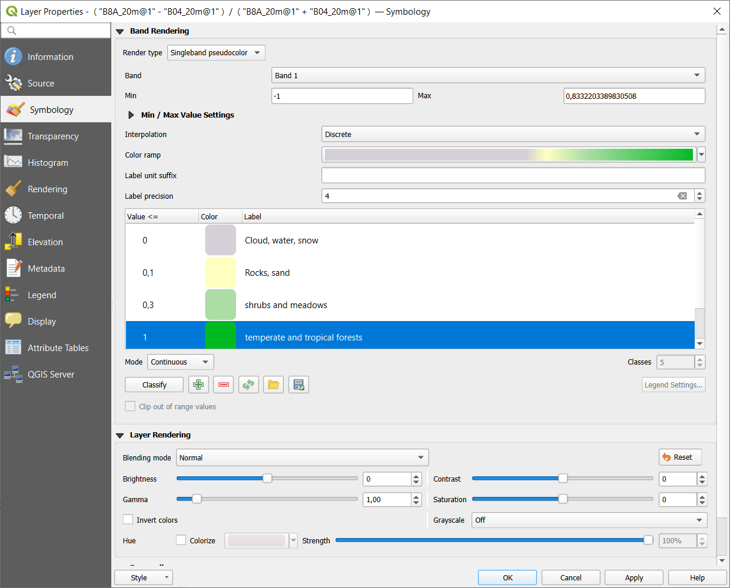
NDVI
Sentinelle 2

Slide 29
Techniques de classification des images
5

Slide 30
Techniques de classification
Contexte de la RS: attribution d’une classe à chaque pixcel
4 principaux types de techniques de classification des images par télédétection sont les suivants:
Classification non surveillée de l’image
Classification supervisée de l’image
Analyse d’image fondée sur des objectifs
Détection d’objets d’apprentissage profond
Images à faible résolution spatiale: les deux classifications traditionnelles fondées sur des objectifs de développement durable fonctionnent bien
Images à haute résolution spatiale: Supérieur de l’OBIA
Notes:
GISGeography. (n.d.). Image classification techniques in remote sensing. GISGeography. https://gisgeography.com/image-classification-techniques-remote-sensing/

Slide 31
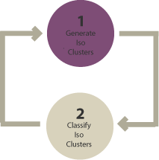
Classification non surveillée
Comment?
Groupes de pixels en «clusters» en fonction de leurs propriétés [Generate clusters]
Vous classez chaque grappe avec une classe d’occupation des sols [Afficher classes]
Technique la plus élémentaire
algorithmes de regroupement d’images
K-means
ISODATA
Clusters déterminés par l’utilisateur:
Plus de clusters = moins de variabilité au sein d’une même classe, mais plus d’une classe à l’autre.

Slide 32
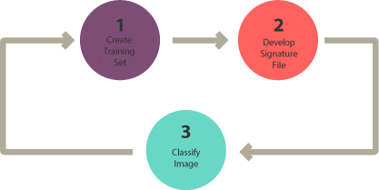
Classification surveillée
3 étapes de base:
Sélectionner des zones/sites/échantillons de formation: sélectionner des échantillons représentatifs pour chaque classe d’occupation des sols
Générer un fichier de signature
Classifier
Pour chaque classe d’occupation des sols, vous continuez à créer des échantillons de formation
jusqu’à ce que vous ayez des échantillons représentatifs pour chaque classe.
À son tour, cela générerait un fichier de signature, qui stocke toutes les informations spectrales des échantillons de formation.

Slide 33
Classification surveillée
Informations spectrales (signature) utilisées pour classer d’autres pixels.
Différents algorithmes:
Probabilité maximale
Distance minium
Principaux éléments
Machine vectorielle de support (SVM)
Groupe ISO
→ Les tester

Slide 34
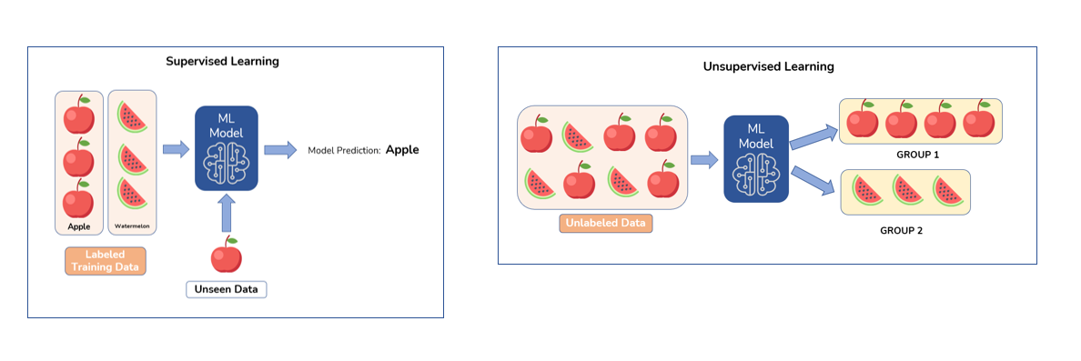
Classification non supervisée par rapport à la classification supervisée
Devashree, 2022
Notes:
Devashree. (2022, September 1). Unsupervised learning in image classification. AmyGB. https://www.amygb.ai/blog/unsupervised-learning-in-image-classification

Slide 35
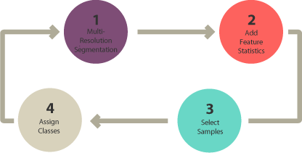
Analyse d’image fondée sur des objectifs
Surveillance en amont non surveillée = classification fondée sur le pixel
Vers l’Europe»
Sur la base des objectifs: groupes de pixels en formes (vecteur: progression de la taille)
Marches:
Effectuer une segmentation multirésolution (groupes pixels)
Sélectionner des domaines de formation
Définir des statistiques
Classifier

Slide 36
Analyse d’image fondée sur des objectifs
Segmentation: si les objets sont très clairs, cela peut se faire au moyen d’un logiciel.
Méthodes de segmentation:
Segmentation multirésolution
Variation moyenne de la segmentation
Notes:
Image Classification Techniques in Remote Sensing (gisgeography.com)

Slide 37
Analyse d’image fondée sur des objectifs
Méthodes de classification:
Forme par exemple, bâtiment rectangulaire
Texture: homogénéité par exemple, l’eau
Spectral: valeurs moyennes R, G, B, NIR, SWIR
Contexte géographique: voisins de la relation de proximité et de distance
Classement du voisin le plus proche: classification surveillée similaire
Segmentation multirésolution
L’utilisateur identifie des sites d’échantillonnage
Statistiques relatives aux objets
NN classe les objets sur la base des données précédentes
Notes:
GISGeography. (n.d.). Image classification techniques in remote sensing. GISGeography. https://gisgeography.com/image-classification-techniques-remote-sensing/

Slide 38
Détection d’objets d’apprentissage profond
Forme de l’IA
Croissance rapide
Apprendre à partir de grands ensembles de données

